Slide 1
Konsep Pemrograman Berorientasi Obyek

Slide 2
Tujuan
Pengenalan bahasa Java
Memberikan latar belakang serta pemahaman tentang konsep pemrograman berorientasi obyek dan perbandingannya dengan pemrograman prosedural.

Slide 3
Topik
Teknologi Java
Pemrograman prosedural vs pemrograman berorientasi obyek
Mengorganisasi program menjadi element yang disebut sebagai class, dan bagaimana class ini digunakan untuk membuat obyek.
Pengenalan Obyek
Konsep OOP
Cara kompile dan menjalankan aplikasi Java

Slide 4
Kelebihan Java
Sederhana
Berbasis obyek
Full-modularity
Handal
Platform independent
Aman

Slide 5
What is the Java Technology?
A programming language
A development environment
An application environment
A deployment environment

Slide 6
A programming language
Sintak bahasa pemrograman java mirip dengan bahasa C++

Slide 7
A development environment
Teknologi java menyediakan: kompiler, interpreter, documentation generator, class file packaging.

Slide 8
An application environment
Merupakan standalone program yang tidak memerlukan web browser untuk mengeksekusi program (applet).

Slide 9
A deployment environment
Terdapat 2 deployment environment utama:
JRE (Java Runtime Environment) yang menyediakan class-class yang tersimpan dalam package-package, komponen GUI class, dan Collection API.
Web browser → banyak web browser komersial yang menyediakan lingkungan Java Technology interpreter dan runtime.

Slide 10
Fitur dari Java Technology
Java Virtual Machine (JVM)
Garbage collection
Sekuritas kode

Slide 11
JVM
Menyediakan spesifikasi hardware platform
Membaca byte code yang sudah terkompilasi yang mendukung multi-platform
Diimplementasikan sebagai software atau hardware
Diimplementasikan di Java technology development tool atau web browser

Slide 12
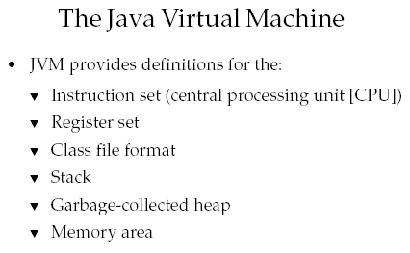

Slide 13
Garbage collection
Mengecek dan membersihkan memori yang tidak lagi terpakai
Dilakukan otomatis
Berjalan sesuai dengan implementasi JVM

Slide 14
Java Runtime Environment
Menangani 3 tugas utama:
Melakukan pemanggilan kode
Memverifikasi kode
Mengeksekusi kode

Slide 15
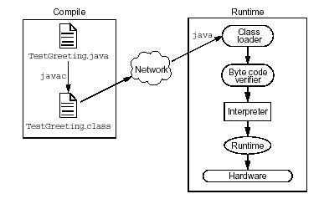
Operation of the JRE

Slide 16
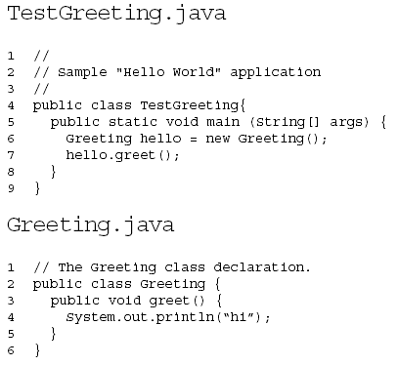

Slide 17
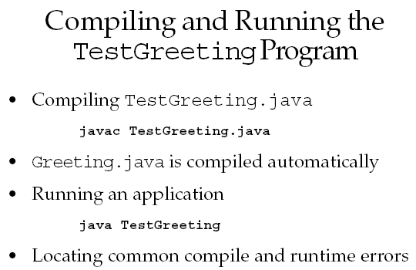

Slide 18
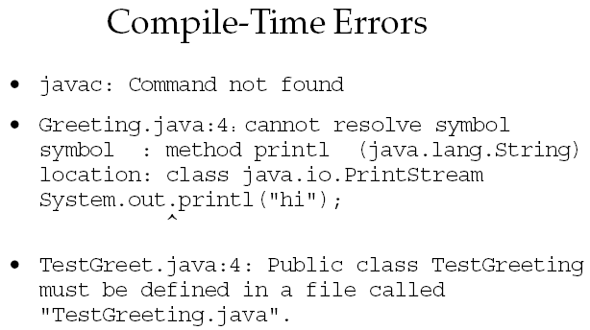

Slide 19
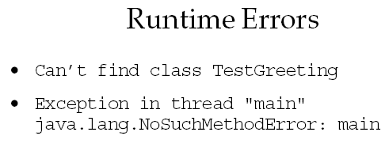

Slide 20
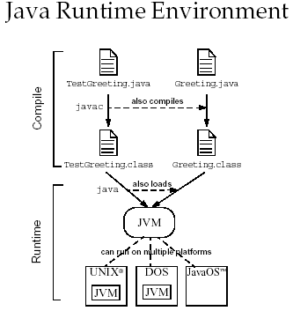

Slide 21
Pemrograman Prosedural
F(1)
F(2)
A
B
….
C

Slide 22
Bahasa Prosedural
Serangkaian tugas diselesaikan dalam bentuk fungsi atau prosedur.
Cara pandang → program adalah suatu urutan instruksi.
Programer harus me-break down suatu problem menjadi sub problem yang lebih simple.
Fungsi dan prosedur menjadi fokus utama.
Fungsi dan prosedur digunakan untuk memanipulasi data.
Data bersifat pasif.

